Slide 1

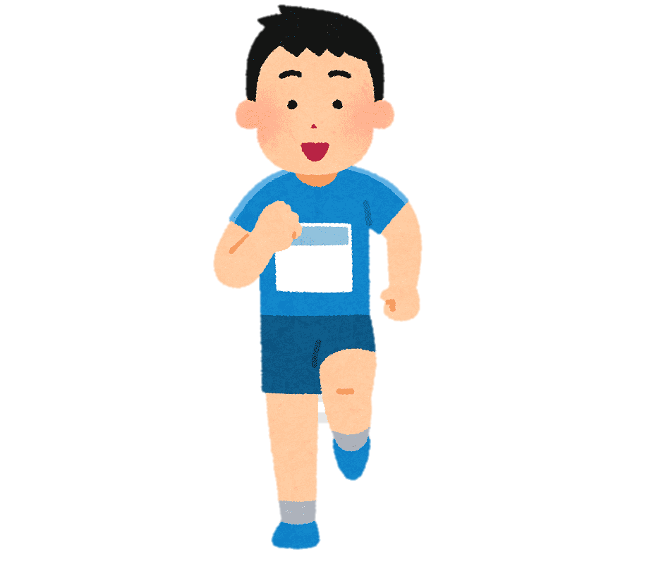
الوحدة الأولى
التوعية الصحية

Slide 2

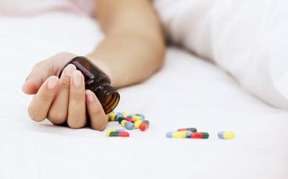
التسمم الدوائي

Slide 3

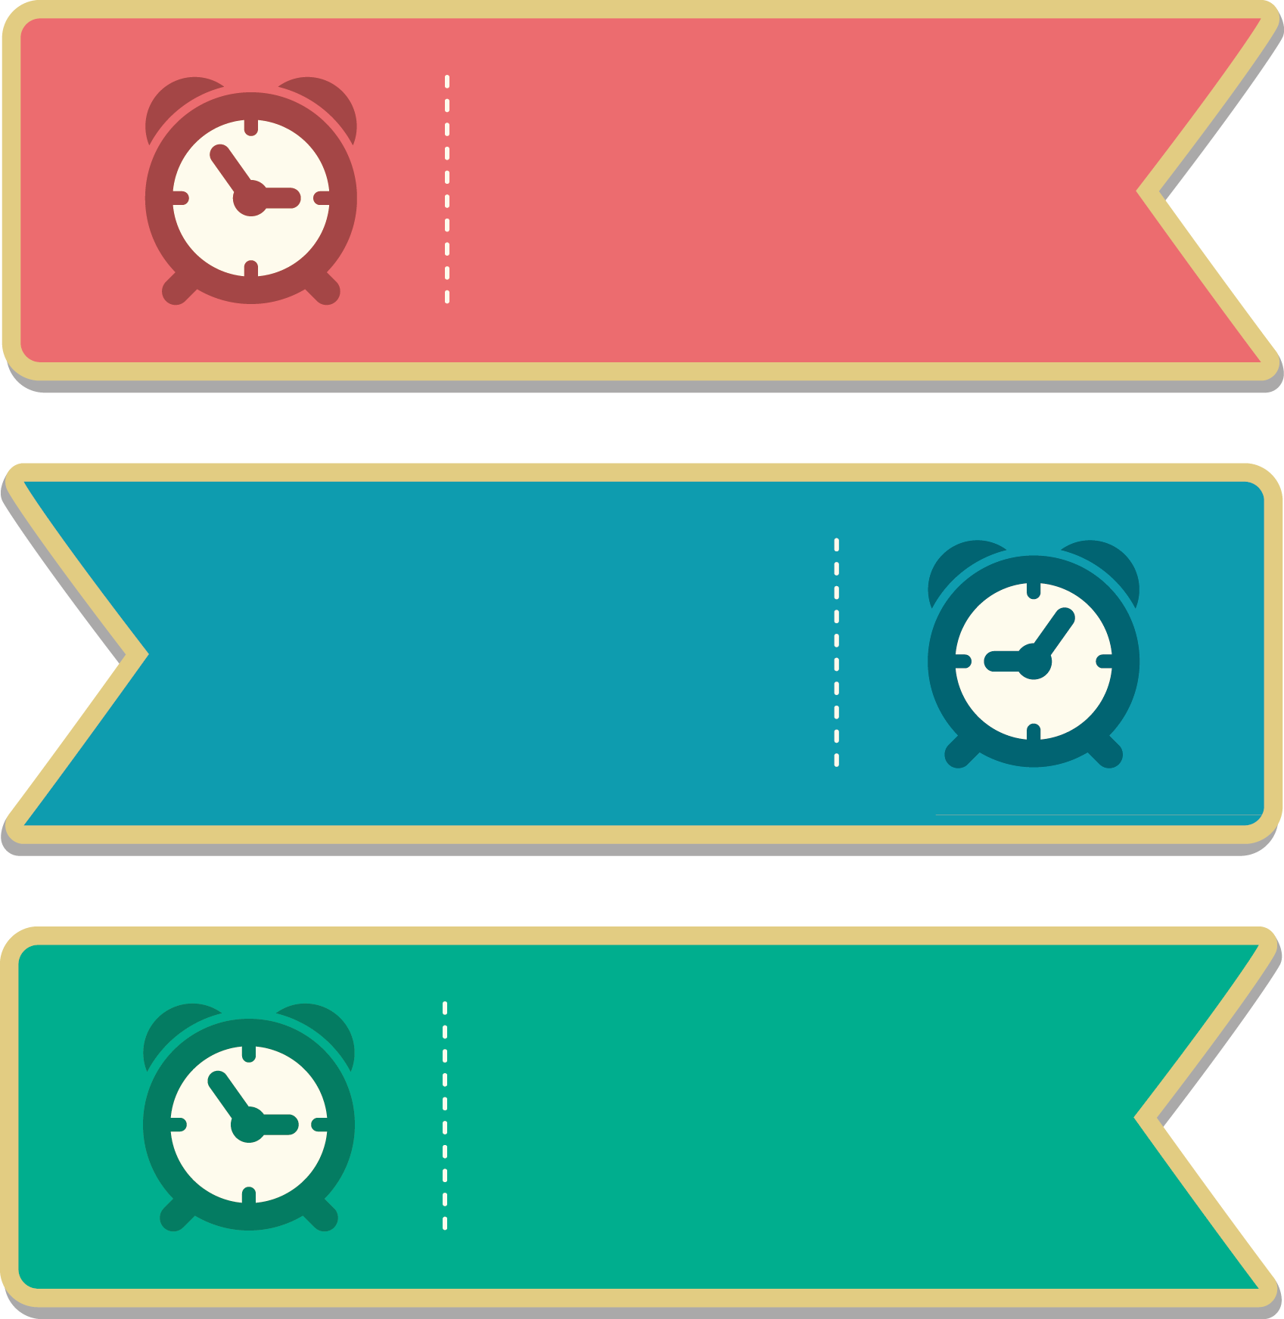
المفاهيم الرئيسة
التسمم
الدواء

Slide 4

يتعرض العديد من الأشخاص لحالات من التسمم، نتيجة تناول أغذية ملوثة، أو مواد كيميائية، أو استنشاقهم لبعض الأبخرة السامة، أو نتيجة لبعض العادات الخاطئة في تناول الأدوية وهو ما ينتج عنه مخاطر جسيمة تضر بصحة الجسم.

Slide 5

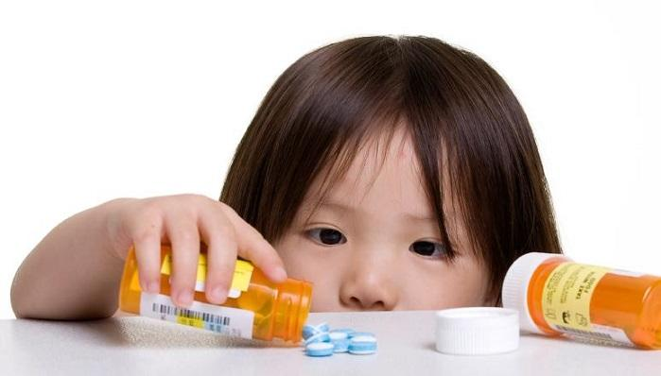
التسمم
هو دخول أي مادة ضارة (طبيعية أو مصنعة) أو ملوثة، داخل الجسم بكمية معينة فتحدث فيه أضرارًا.

Slide 6

طرق دخول المواد السامة إلى الجسم

Slide 7
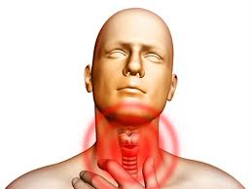

البلع
عن طريق الفم والجهاز الهضمي.

Slide 8

الاستنشاق
عن طريق الجهاز التنفسي مثل الغازات والأبخرة السامة.

Slide 9
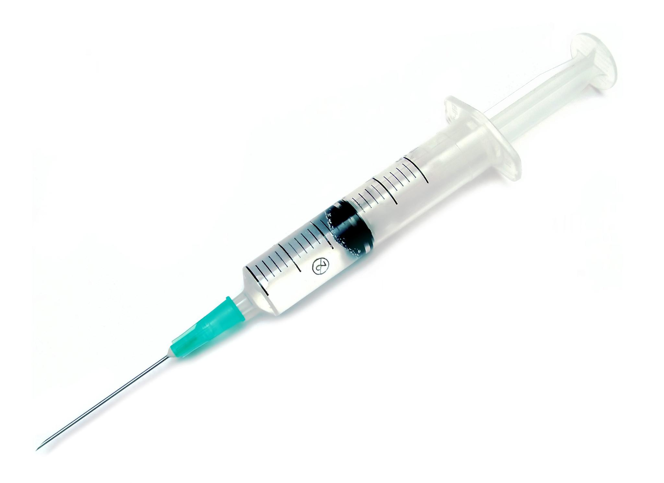
الحقن
حقن الأدوية العضلي أو الوريدي أو عن طريق لسع الحشرات.

Slide 10



أقسام التسمم حسب المسبب
التسمم الغذائي
التسمم الكيمائي
التسمم بالأدوية

Slide 11
الدواء
مادة كيميائية تساعد في علاج أو منع أو تخفيف أو تشخيص أعراض الأمراض التي تصيب الإنسان.

Slide 12
التسمم
الدوائي:
حالة مرضية تنتج عن حدوث تسمم داخل الجسم نتيجة بعض الأسباب؛ كتناول جرعات زائدة من دواء معين أكانت بوصفة طبيب أو غير ذلك، أو تداخل بعض الأودية، أو عندما لا تتمكن الكبد أو الكليتان من التخلص من الدواء، مما يسمح له بالتراكم في الجسم.

Slide 13

أسباب التسمم الدوائي
هناك عدة أسباب تؤدي إلى التسمم الدوائي منها:
1. تناول الأدوية دون استشارة الطبيب.
۲. تناول أكثر من دواء في وقت واحد بشكل خاطئ.
3. تناول جرعات زائدة من الأدوية.
4. التخزين غير السليم للأدوية.

Slide 14

يوجد أسباب أخرى للتسمم الدوائي اذكرها؟
تداخل الأدوية مع بعضها أحد الأنواع أو مع الأطعمة

Slide 15

تذكر
يعتمد التسمم الدوائي على نوع الدواء، والجرعة التي تم تناولها، والتاريخ المرضي أو الطبي.

Slide 16
أنواع التسمم الدوائي
تسمم مزمن: وينتج عن تناول الدواء مدة طويلة مما يسبب تراكم الأدوية وارتفاع مستوى السموم في جسم المريض.
تسمم حاد: وينتج عن تناول المريض لجرعات زائدة من الدواء.

Slide 17

متى تظهر أعراض التسمم الدوائي؟
تختلف سرعة ظهور أعراض التسمم الدوائي بحسب نوع الدواء المتناول والكمية المتناولة، فبعض الأدوية تظهر أعراض التسمم بها خلال دقائق فقط من تناولها، في حين أن بعض الأدوية الأخرى يمكن أن يحتاج إلى ساعات؛ لذلك يجب الاتصال بالإسعاف في حالة وجود ما يدل على اشتباه حدوث تسمم دوائي، كوجود علبة دواء مفتوحة وفارغة مع وجود أطفال في المنزل، ويلزم الإسراع في طلب الإسعاف حتى لو لم تظهر أعراض التسمم ، تجنبا للمضاعفات.

Slide 18
أعراض التسمم الدوائي
انخفاض درجة حرارة الجسم، والشعور بالبرودة الشديدة.
ضيق التنفس، وقد يصل الأمر إلى توقف النفس والشعور بالاختناق.
الشعور بالغثيان والقيء.
التعرق الشديد والهلوسة في بعض الأحيان.
اضطراب الرؤية مع اتساع العينين
تسارع ضربات القلب بشكل ملحوظ.
حدوث بعض التشنجات العضلية، والرعشة.

Slide 19

بعد دراستك لمفهوم التسمم الدوائي استنتج مفهوم السلامة الدوائية ؟
السلامة الدوائية أو اليقظة الدوائية ' Pharmacovigilance' هو أحد فروع العلوم الدوائية الجديدة نسبياً والذي يهتم بدراسة كل ما يتعلق بالأثار الجانبية للأدوية والمنتجات الصيدلانية

Slide 20

معلومات إثرائية
أنشأت الهيئة العامة للغذاء والدواء نظام التتبع الدوائي ضمن خطتها، للمساهمة في برنامج التحول الوطني ۲۰۲۰ الذي يهدف لتحقيق رؤية المملكة العربية السعودية ۲۰۳۰، وذلك بتبني أحدث الوسائل التقنية واستخدامها في تتبع وتعقب جميع الأدوية البشرية المسجلة والمصنعة داخل المملكة أو المستوردة من خارجها ويساهم النظام في تعزيز دور الهيئة في حماية المجتمع، وتعزيز الرقابة والتأكد من سلامة الأدوية وذلك من خلال معرفة مصدرها والمراحل التي مرت بها من التصنيع وحتى وصولها للمستهلك.

Slide 21
من خلال مشاهداتك اليومية
قدم نصيحة تساعد في معالجة العادات الخاطئة عند تناول الأدوية مما يأتي:
أ) الملل من تناول الدواء في الوقت نفسه كل يوم.
أنصح من يقوم بفعل ذلك أن يأخذ الدواء في الموعد المحدد

Slide 22
من خلال مشاهداتك اليومية
قدم نصيحة تساعد في معالجة العادات الخاطئة عند تناول الأدوية مما يأتي:
ب) التوقف عن تناول الدواء عند الشعور بالتحسن.
خطأ كبير لأن يجب أن يكون الطبيب قد حدد ذلك

Slide 23
من خلال مشاهداتك اليومية
قدم نصيحة تساعد في معالجة العادات الخاطئة عند تناول الأدوية مما يأتي:
ج) رمي ورقة التعليمات المرفقة بالدواء أو عدم الاطلاع عليها ۔
قد يزيد من التعب وحدوث الكثير من الأمراض

Slide 24

إرشادات قبل البدء
في تناول الدواء

Slide 25
أخبر طبيبك أو الصيدلي عن الأمور الآتية:
أي أدوية أخرى تتناولها بما في ذلك العشبية، حيث أنه يمكن لبعض الأدوية أن تتفاعل مع
بعضها إذا تم أخذها معا، وقد تسبب مخاطر صحية.
إذا كان لديك أي حساسية من بعض الأدوية.
إذا كنت ستجري عملية جراحية.
أي معلومة لم تفهمها عن دوائك في النشرة الدوائية.

Slide 26


المسكنات

Slide 27
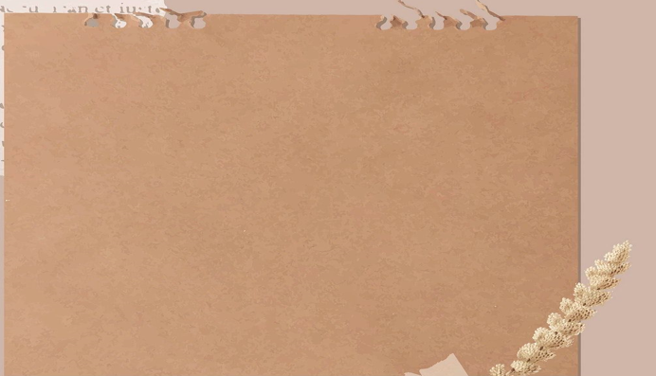
تستخدم مسكنات الألم لتقليل الآلام التي نشعر بها كالصداع أو التهاب العضلات، أو المفاصل والآلام الأخرى. والمسكنات أنواع مختلفة من حيث آلية عملها وملائمتها للحالة الصحية، وغالبا ما تكون مسكنات الألم آمنة إذا تم استخدامها بالطريقة الصحيحة، وقد يتعرض الشخص للتسمم بمسكنات الألم عندما يتناول جرعات كبيرة منها تتجاوز احتياجه، كما قد يتعرض للتسمم عندما يتناول أكثر من دواء يحتوي على نفس المادة الفعالة عن طريق الخطأ.

Slide 28
أقسام مسكنات الآلم
المسكنات الوصفية: هي مسكنات لا تصرف إلا بوصفة طبية من الطبيب بعد مراجعة حالتك الطبية.
المسكنات اللاوصفية : هي مسكنات يمكن شراؤها من الصيدلية بدون وصفة طبية.

Slide 29

تنصح الهيئة العامة للغذاء والدواء دائما باستشارة الطبيب المختص، أو الصيدلي قبل شراء أي مسكن، وقراءة واتباع تعليمات النشرة الداخلية؛ للحصول على معلومات إضافية عن الدواء.

Slide 30

إسعافات حالات التسمم الدوائي

Slide 31


Slide 32

أولا : قبل كل شيء يجب الاتصال
بالإسعاف فورا.

Slide 33
ثانيا: أثناء انتظار الإسعاف، افحص
المصاب إن كان واعيا، وانقله إلى مكان مريح، وراقب نبضه وتنفسه وحرارته، وفي حال توقف المصاب عن التنفس فبادر بعمل الإنعاش الرئوي حتى وصول الإسعاف.

Slide 34
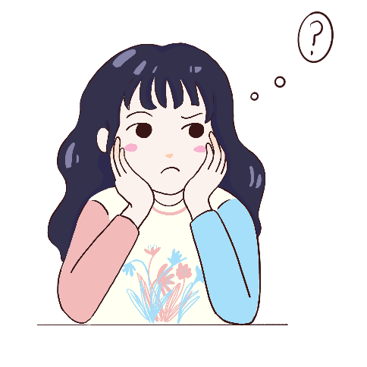
تذكر: يعد التسمم الدوائي حالة مرضية تحتاج إلى تدخل طبي طارئ؛ وذلك لمنع حدوث المضاعفات الصحية الخطيرة.

Slide 35
حذرت الهيئة العامة للغذاء والدواء من منتجات وخلطات غذائية، يتم تسويقها من خلال وسائله التواصل الاجتماعي وتحمل ادعاءات صحية أو تغذوية غير صحيحة مثل، خلطات التسمين أو التنحيف.
بالتعاون مع مجموعتك وضح أسباب هذا التحذير

Slide 36

التسمم الدوائي عند الأطفال

Slide 37
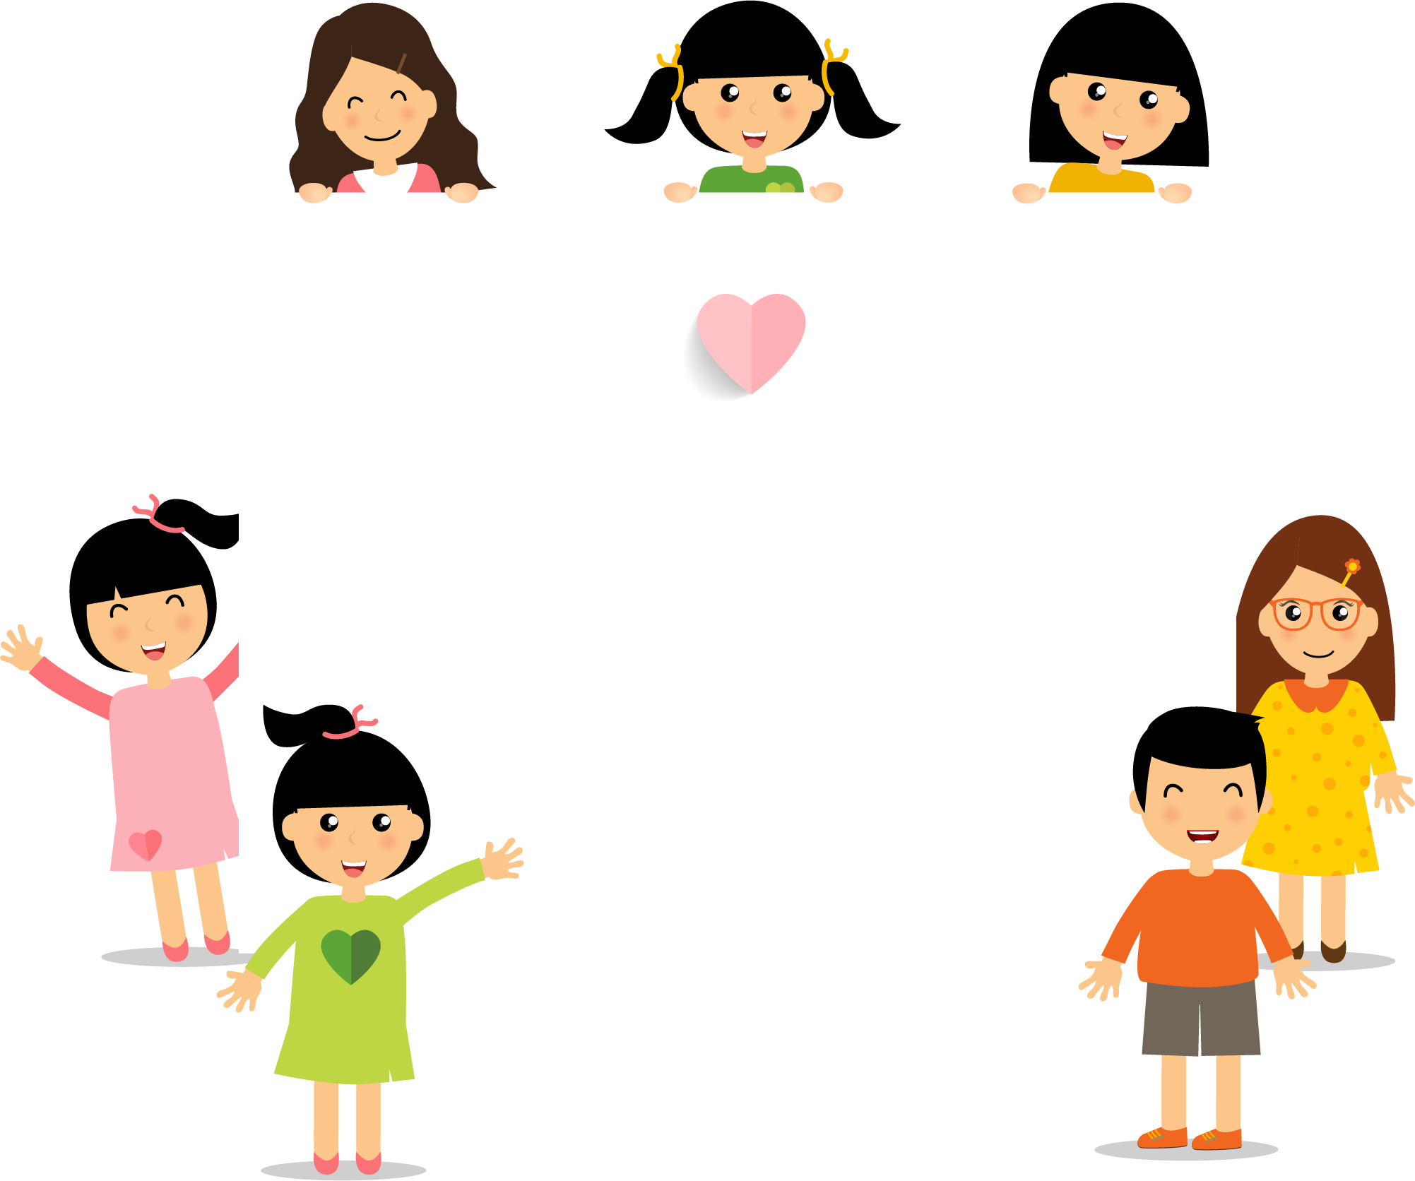
يشكل الأطفال النسبة الأكبر من المصابين بالتسمم الدوائي عن طريق الخطأ، وخصوصا من هم دون الخامسة من العمر؛ بسبب وضعهم لأي شيء يجدونه أمامهم في أفواههم وخاصة الأدوية التي قد تشبه الحلوى في نظرهم.

Slide 38
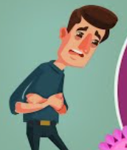
الإجراءات الوقائية لحماية الأطفال من التسمم الغذائي

Slide 39
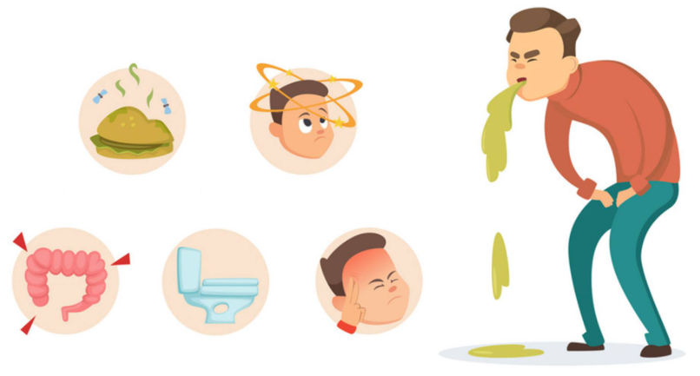

Slide 40
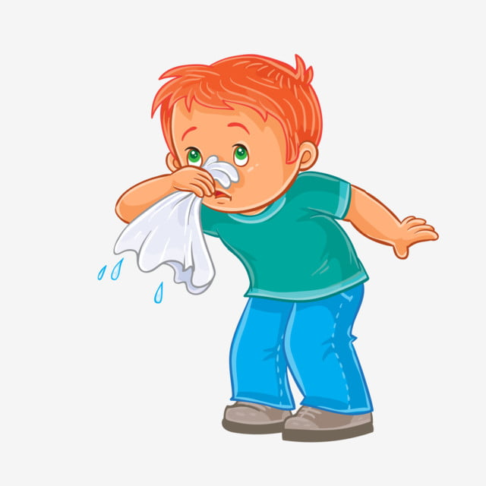
1-عدم إعطاء أي دواء للأطفال، دون استشارة أحد مقدمي الرعاية الصحية المختصين

Slide 41
٢. الحرص دائما على استخدام المقاييس الصحيحة لحساب جرعات الأدوية السائلة مثل: الأغطية
الصغيرة المرفقة مع الدواء، قطارة الفم.

Slide 42
٣. احفظ الأدوية في مكان بعيد عن متناول أيدي الأطفال وخصوصا عند وضع الدواء في الثلاجة.

Slide 43
4. تأكد من حفظ الأدوية في عبواتها الأصلية في مكان محكم الإغلاق

Slide 44
5-استخدم الأدوية التي تتميز بوجود أغطية السلامة، وتأكد من أحكام غلقها جيدا بعد كل
استخدام.

Slide 45
6. احرص على عدم تسمية الدواء الذي يعطى للأطفال بالحلوى أو المسميات التي ترغبهم في
تناول الدواء.

Slide 46
۷. التأكيد على الأطفال بعدم تناول أو شرب أي دواء إلا تحت إشراف شخص بالغ.

Slide 47
۸. لا تتناول الدواء أمام الأطفال تجنبا لتقليدهم لك.

Slide 48
9. تأكد من تخلصك من الأدوية الإضافية أو الأدوية منتهية الصلاحية.

Slide 49


معلومات إثرائية
يقدم دواء باراسيتامول للأطفال كمسكن للألآم الخفيفة والمتوسطة وخافض للحرارة، وقد صممت الهيئة العامة للغذاء والدواء حاسبة تستخدم لحساب الجرعة الصحيحة للدواء على شكل شراب أو قطرات عن طريق الفم.

Slide 50

ماذا تفعل في حالة الاشتباه بتسمم أحد الأطفال في المنزل؟
اتصل على ۹۹۷ (الإسعاف) أو ۹۳۷ (وزارة الصحة) .
۲) تحقق من أن الطفل يتنفس بشكل طبيعي.

Slide 51

اخلطها مع مادة غير جذابة مثل مخلفات القط أو الأتربة أو ثفل القهوة.
2. ضع الخليط في حاوية محكمة الإغلاق مثل كيس بسحاب أو عبوة فارغة أو حاوية زبد.
3. قم بإلقاء الحاوية المغلقة التي تحتوي على الخليط في صندوق النفايات.
4. قم بإزالة كل المعلومات الشخصية الموجودة على الوصفة الأصلية على حاوية الدواء وتخلص منها.

Slide 52

نشاط أ
حددت الهيئة العامة للغذاء والدواء صلاحية الأدوية بعد الفتح. بالرجوع لمصادر التعلم، حدد
صلاحية كلي مما يأتي:

Slide 53
الدواء | الصلاحية بعد الفتح
الأقراص والكبسولات (التي تأتي بشريط معدني)،
الأسيرين الفوار
قطرات أو مراهم (العين الآن الأنف)
بخاخ الربو.
السوائل الفموية
مكتوب عليها
عند فتحه
من 3/4 أسابيع
مكتوب عليها
من 3-4 أسابيع

Slide 54

نشاط ب
خدمة (تيقظ) خدمة إلكترونية تقدمها الهيئة العامة للغذاء والدواء تتيح للمستفيد الإبلاغ عن الأعراض الجانبية والأخطاء الدوائية، وأي خلل في جودة المستحضرات الصيدلانية والتجميلية، أو عن حالات التسمم

